Slide 1
LUYỆN TỪ VÀ CÂU LỚP 4
CÂU KỂ AI THẾ NÀO?
Trang 23

Slide 2
Khởi động

Slide 3
1. Câu kể Ai làm gì? có mấy bộ phận?
Câu kể Ai làm gì? có hai bộ phận:
- Chủ ngữ trả lời cho câu hỏi: Ai (cái gì, con gì)?
- Vị ngữ trả lời cho câu hỏi: Làm gì?

Slide 4
2. Đặt câu phù hợp với nội dung hình sau và xác định chủ ngữ, vị ngữ trong câu đó?

Slide 5
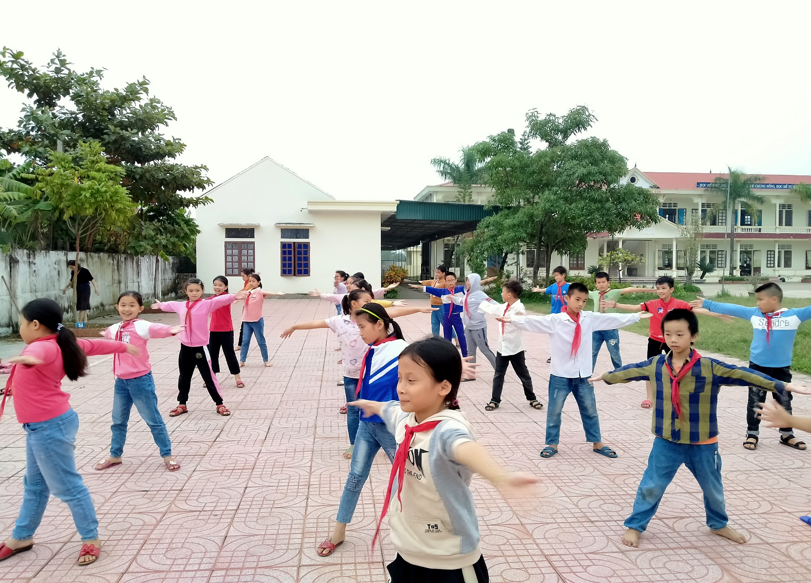
Các bạn học sinh đang tập thể dục.

Slide 6
Thứ ba ngày 8 tháng 02 năm 2022
Luyện từ và câu:
CÂU KỂ AI THẾ NÀO?
I. Nhận xét
1. Đọc đoạn văn sau:
Bên đường, cây cối xanh um. Nhà cửa thưa thớt dần. Đàn voi bước đi chậm rãi. Chúng thật hiền lành. Người quản tượng ngồi vắt vẻo trên chú voi đi đầu. Anh trẻ và thật khỏe mạnh. Thỉnh thoảng, anh lại cúi xuống như nói điều gì đó với chú voi.
Theo Hữu Trị
(1)
(2)
(3)
(4)
(5)
(6)
(7)
2. Tìm những từ ngữ chỉ đặc điểm, tính chất hoặc
trạng thái của sự vật trong các câu ở đoạn văn trên.

Slide 7
3. Đặt câu hỏi cho các từ ngữ vừa tìm được.
M:
M: Bên đường,cây cối
thế nào?
Bên đường, cây cối xanh um.
VN
Nhà cửa thưa thớt dần.
Nhà cửa thế nào?
VN
Chúng thật hiền lành.
Chúng (đàn voi) thế nào?
VN
Anh trẻ và thật khỏe mạnh.
Anh (người quản tượng) thế nào?
VN
Câu kể Ai thế nào? bộ phận vị ngữ trả lời
cho câu hỏi…
thế nào?

Slide 8
4. Tìm những từ ngữ chỉ các sự vật được miêu tả trong mỗi câu.
5. Đặt câu hỏi cho các từ ngữ vừa tìm được.
M:
M: Bên đường, cái gì xanh um?
Bên đường, cây cối xanh um.
CN
Nhà cửa thưa thớt dần.
Cái gì thưa thớt dần?
CN
(Những) con gì thật hiền lành?
Chúng thật hiền lành.
CN
Anh trẻ và thật khỏe mạnh.
Ai trẻ và thật khỏe mạnh?
CN
Câu kể Ai thế nào? bộ phận chủ ngữ trả lời
cho câu hỏi:…
Ai? (cái gì?, con gì?)

Slide 9
trả lời cho câu hỏi:…
II. Ghi nhớ
Chủ ngữ
Ai
(cái gì, con gì)?
Câu kể
Ai thế nào?
trả lời cho câu hỏi: …
Vị ngữ
thế nào?

Slide 10
Lưu ý
Câu kể
Ai làm gì?
Câu kể
Ai thế nào?
Điểm giống:
- Đều có 2 bộ phận chính là chủ ngữ và vị ngữ.
- Chủ ngữ đều trả lời cho câu hỏi: Ai? Cái gì ? Con gì?
Điểm khác:
Câu kể Ai làm gì :Vị ngữ Trả lời cho câu hỏi: làm gì ?
Điểm khác:
Câu kể Ai thế nào:Vị ngữ trả lời cho câu hỏi: thế nào ?

Slide 11
III. Luyện tập
Bài 1: Đọc đoạn văn sau, tìm các câu kể Ai thế nào?. Gạch 1 gạch dưới chủ ngữ, gạch 2 gạch dưới vị ngữ trong các câu vừa tìm được:
Rồi những người con cũng lớn lên và lần lượt lên đường. Căn nhà trống vắng. Những đêm không ngủ, mẹ lại nghĩ về họ. Anh Khoa hồn nhiên, xởi lởi. Anh Đức lầm lì, ít nói. Còn anh Tịnh thì đĩnh đạc, chu đáo.
(1)
(2)
(3)
(4)
(5)
(6)

Slide 12
Bài 2: Kể về các bạn trong tổ em, trong lời kể có sử dụng một số câu kể Ai thế nào?.
Tổ em có 12 bạn . Bạn Minh thông minh. Bạn Huyền tốt bụng. Còn bạn Châu lại dịu dàng xinh xắn. Nhưng bạn Sang và Tiến thì lém lỉnh, luyên thuyên suốt cả ngày.Tuy mỗi người một cá tính nhưng tất cả các bạn trong tổ em đều rất đoàn kết.

Slide 13
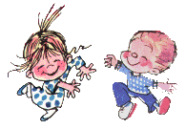
CHÀO CÁC EM

